Slide 1

第十八章 线性模型与支持向量机

Slide 2
内容提要
分类与回归
支持向量机
核函数

Slide 3
分类与回归
分类问题：函数f(x)的输出是类别
回归问题：函数f(x)的输出是数值用来拟合真实数据的数值
y
o
y
o
x
o
x
o
x
o
x
x
x
x
x
x
x
分类学习
x
回归学习

Slide 4



分类与回归
×
分类问题
√

Slide 5
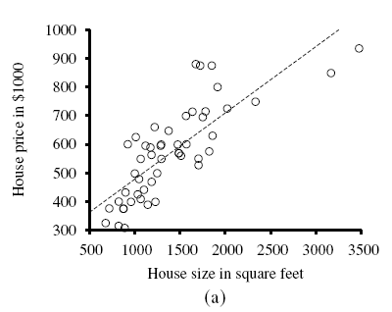
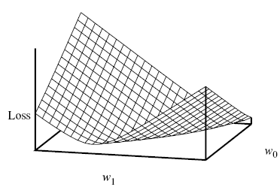
分类与回归
不同的w₀和w₁对应的方差损耗
损耗函数是凸状的，包含全局极小值
2009年7月加州伯克利待售住宅价格与面积
的数据，学习使方差损耗极小化的线性函数
回归问题

Slide 6
分类与回归
线性分类与线性回归问题
线性回归
单变量线性回归：一维输入
多变量线性回归:多维输入
线性分类
带硬阈值的线性分类器
带logistic回归的线性分类器
Notes:
But just how big these UGCs are. On average, in every 60 seconds in social media, two million videos are viewed on YouTube, 700,000 messages are delivered by way of Facebook, 175,000 tweets are fired off into the ether, and 2,000 Foursquare check-ins tell the world where we are. When considered together, one thing seems clear: social media has taken over the world.

Slide 7
单变量线性回归
输入：
输出：
W=[w₀,w₁]为未知的权重向量
目标：
线性回归函数
Notes:
But just how big these UGCs are. On average, in every 60 seconds in social media, two million videos are viewed on YouTube, 700,000 messages are delivered by way of Facebook, 175,000 tweets are fired off into the ether, and 2,000 Foursquare check-ins tell the world where we are. When considered together, one thing seems clear: social media has taken over the world.

Slide 8
单变量线性回归
损耗平方函数：
目标：
Notes:
But just how big these UGCs are. On average, in every 60 seconds in social media, two million videos are viewed on YouTube, 700,000 messages are delivered by way of Facebook, 175,000 tweets are fired off into the ether, and 2,000 Foursquare check-ins tell the world where we are. When considered together, one thing seems clear: social media has taken over the world.

Slide 9
单变量线性回归
解法：
Notes:
But just how big these UGCs are. On average, in every 60 seconds in social media, two million videos are viewed on YouTube, 700,000 messages are delivered by way of Facebook, 175,000 tweets are fired off into the ether, and 2,000 Foursquare check-ins tell the world where we are. When considered together, one thing seems clear: social media has taken over the world.

Slide 10
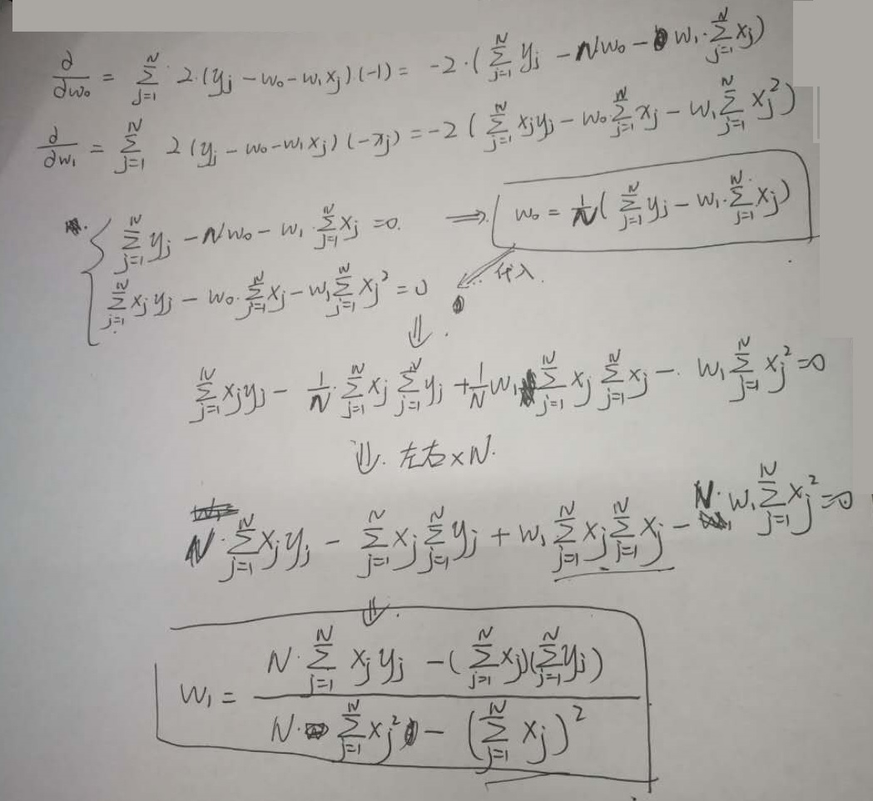
单变量线性回归
单变量线性回归公式推导

Slide 11
单变量线性回归
L₂损耗函数是凸型的，存在着全局极值
也可以使用爬山法对最优化函数进行求解
学习率
梯度下降学习
收敛到全局极小值

Slide 12
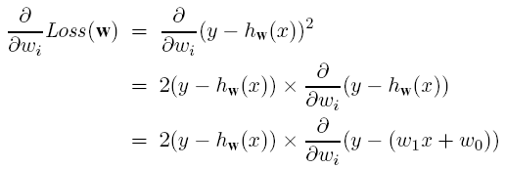






单变量线性回归

Slide 13
多变量线性回归
输入：
输出：
目标：
Notes:
But just how big these UGCs are. On average, in every 60 seconds in social media, two million videos are viewed on YouTube, 700,000 messages are delivered by way of Facebook, 175,000 tweets are fired off into the ether, and 2,000 Foursquare check-ins tell the world where we are. When considered together, one thing seems clear: social media has taken over the world.

Slide 14
多变量线性回归
损耗平方函数：
目标：
Notes:
https://blog.csdn.net/z_feng12489/article/details/80211955

Slide 15
带硬阈值的线性分类器
输入：
输出：
目标：
Notes:
But just how big these UGCs are. On average, in every 60 seconds in social media, two million videos are viewed on YouTube, 700,000 messages are delivered by way of Facebook, 175,000 tweets are fired off into the ether, and 2,000 Foursquare check-ins tell the world where we are. When considered together, one thing seems clear: social media has taken over the world.

Slide 16
带硬阈值的线性分类器
解法：
解法验证：
如果输入正确，权值不变
如果y是1但h_{w}是0，则x_{i}为正时w_{i}增加，x_{i}为负时w_{i}减小
如果y是0但h_{w}是1，则x_{i}为正时w_{i}减小，x_{i}为负时w_{i}增加

Slide 17
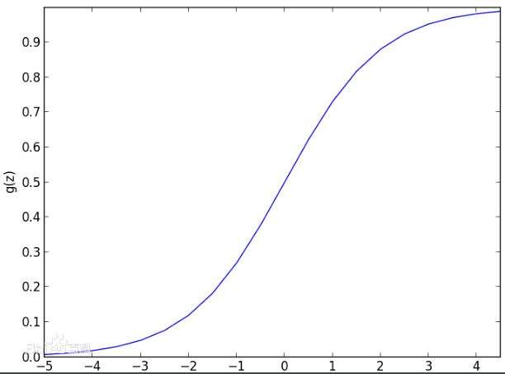
带logistic回归的线性分类器
带硬阈值的线性分类器的输出函数是不连续函数，因此是不可微的。
Logistic回归的线性分类器采用如下的输出函数
连续可微函数
输出被解释为“属于标示为1的类的概率”
Notes:
But just how big these UGCs are. On average, in every 60 seconds in social media, two million videos are viewed on YouTube, 700,000 messages are delivered by way of Facebook, 175,000 tweets are fired off into the ether, and 2,000 Foursquare check-ins tell the world where we are. When considered together, one thing seems clear: social media has taken over the world.

Slide 18
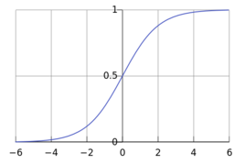
带logistic回归的线性分类器

Slide 19
线性分类器
α
x
f
y
表示 +1
表示 -1
f(x,w,b) = sign(w x + b)
w x + b>0
w x + b=0
对于该数据如何构造线性分类器？
w x + b<0

Slide 20
线性分类器
α
x
f
y
表示 +1
表示 -1
f(x,w,b) = sign(w x + b)
图中每一条直线都可以正确地分类样本，哪一条最好？

Slide 21
支持向量机原理
α
x
f
y
表示+1
表示 -1
f(x,w,b) = sign(w x + b)
定义”margin”为线性分类器到距离最近的样本的宽度

Slide 22
支持向量机原理
f(x,w,b) = sign(w x + b)
表示 +1
表示 -1
最大margin的线性分类器是使得margin最大化的线性分类器，这也是最简单的支持向量机
支持向量是指是在margin边界上的数据点

Slide 23
支持向量机原理
根据直觉和PAC理论，最大化margin的分类器是最好的
实现SVM只需要关注支持向量数据，其他数据可以忽略
实践中支持向量机的效果很好

Slide 24
非容错支持向量机的数学表示
x⁺
M=Margin 宽度
“Predict Class = +1” zone
X⁻
wx+b=1
“Predict Class = -1” zone
wx+b=0
wx+b=-1
w . x⁺ + b = +1
w . x⁻ + b = -1
w . (x⁺-x⁻) = 2

Slide 25
非容错支持向量机的数学表示
目标: 1) 正确地分类所有的训练数据
if y_{i} = +1
if y_{i} = - 1
for all i
2) 最大化margin
等同于最小化
我们将该问题表示成一个二次最优化问题来求解w和b
Minimize
subject to

Slide 26
非容错支持向量机的数学表示
找到满足如下条件的 w 和 b
最小化Φ(w) =½ w^{T}w ;
且对于所有的样本{(x_{i} ,y_{i})}: y_{i} (w^{T}x_{i} + b) ≥ 1
需要解一个有线性约束条件的二次规划方程
许多算法可以用在对其求解

Slide 27
容错的支持向量机原理
表示 +1
表示 -1
硬Margin: 前面的非容错支持向量机使用的是硬margin，也就是说在训练过程中不允许错误分类。
如果训练数据中有噪音数据如何处理？
使用软margin

Slide 28
容错的支持向量机原理
软Margin分类器
引入松弛变量ξi来允许对于噪音数据的错误分类
二次规划最优化方程：
Minimize
ε₁₁
ε₂
wx+b=1
ε₇
wx+b=0
wx+b=-1

Slide 29
软Margin和硬Margin支持向量机
硬margin支持向量机:
软margin支持向量机:
参数C是预先设定的常数用来防止过拟合
Find w and b such that
Φ(w) =½ w^{T}w is minimized and for all {(x_{i} ,y_{i})}
y_{i} (w^{T}x_{i} + b) ≥ 1
Find w and b such that
Φ(w) =½ w^{T}w + CΣξ_{i} is minimized and for all {(x_{i} ,y_{i})}
y_{i} (w^{T}x_{i} + b) ≥ 1- ξ_{i} and ξ_{i} ≥ 0 for all i

Slide 30
容错的支持向量机求解
分类器是一个分离的超平面
最重要的训练数据是支持向量，超平面由支持向量构建而成
采用对偶表示对原有问题进行求解，得到如下形式：
Find α₁…α_{N} such that
Q(α) =Σα_{i} - ½ΣΣα_{i}α_{j}y_{i}y_{j}x_{i}^{T}x_{j} is maximized and
(1) Σα_{i}y_{i} = 0
(2) 0 ≤ α_{i} ≤ C for all α_{i}
f(x) = Σα_{i}y_{i}x_{i}^{T}x + b

Slide 31
核函数简介
支持向量机的一个最大的优点就是可以使用核函数将线性不可分的数据映射到线性可分的维度上
e.g. 线性可分的数据：
e.g. 线性不可分的数据：
升维将原有数据从不可分的维度映射到可分的维度
0
x
0
x
x²
0
x

Slide 32
核函数简介
基本思想: 将原有的数据空间映射到更高维度的数据空间使得训练数据具有线性可分离性
Φ: x → φ(x)

Slide 33
核函数简介
两个向量之间的内积：x_{i}^{T}x_{j}
如果每个向量被映射函数Φ映射到高维的空间中: x → φ(x), 那么新的向量内积变为K(x_{i},x_{j})= φ(x_{i}) ^{T}φ(x_{j})
一个核函数是指在扩展后的高维空间中的向量内积方程
e.g.二维向量 x=[x₁ x₂]; 设定 K(x_{i},x_{j})=(1 + x_{i}^{T}x_{j})²,
需要证明 K(x_{i},x_{j})= φ(x_{i}) ^{T}φ(x_{j}):
K(x_{i},x_{j})=(1 + x_{i}^{T}x_{j})²,
= 1+ x_{i1}²x_{j1}² + 2 x_{i1}x_{j1} x_{i2}x_{j2}+ x_{i2}²x_{j2}² + 2x_{i1}x_{j1} + 2x_{i2}x_{j2}
= [1 x_{i1}² √2 x_{i1}x_{i2} x_{i2}² √2x_{i1} √2x_{i2}]^{T} [1 x_{j1}² √2 x_{j1}x_{j2} x_{j2}² √2x_{j1} √2x_{j2}]
= φ(x_{i}) ^{T}φ(x_{j}), where φ(x) = [1 x₁² √2 x₁x₂ x₂² √2x₁ √2x₂]

Slide 34
核函数的判定
如何判定一个方程是不是核函数？
Mercer定理:
每一个半正定的对称矩阵方程都是一个核函数
K(x₁,x₁) | K(x₁,x₂) | K(x₁,x₃) | … | K(x₁,x_{N})
K(x₂,x₁) | K(x₂,x₂) | K(x₂,x₃) |  | K(x₂,x_{N})
… | … | … | … | …
K(x_{N},x₁) | K(x_{N},x₂) | K(x_{N},x₃) | … | K(x_{N},x_{N})
K=

Slide 35
核函数举例
线性函数: K(x_{i},x_{j})= x_{i} ^{T}x_{j}
P阶多项式函数: K(x_{i},x_{j})= (1+ x_{i} ^{T}x_{j})^{p}
高斯函数:
Sigmoid函数: K(x_{i},x_{j})= tanh(β₀x_{i} ^{T}x_{j} + β₁)

Slide 36
带核函数的支持向量机
对偶方程
超平面方程
Find α₁…α_{N} such that
Q(α) =Σα_{i} - ½ΣΣα_{i}α_{j}y_{i}y_{j}K(x_{i}, x_{j}) is maximized and
(1) Σα_{i}y_{i} = 0
(2) α_{i} ≥ 0 for all α_{i}
f(x) = Σα_{i}y_{i}K(x_{i}, x_{j})+ b

Slide 37
支持向量机的属性
超平面方程只由少量的支持向量表示，因此适用于解决大数据集问题
能处理高维数据，因为算法的时间复杂度不依赖于数据的维度
使用软margin可以控制过拟合问题
具有良好的数学属性：能够产生一个全局最优解

Slide 38
支持向量机的应用
支持向量机能被应用于广泛的领域，包括：
文本分类
图像分类
医疗领域分类
手写字母识别

Slide 39
总结
分类与回归
单变量线性回归
多变量线性回归
带硬值域的线性分类器
带logistic回归的线性分类器
支持向量机
核函数

Slide 40
Qa？

